Slide 1
Школьная академия наук и искусств П Р О Е К Т «Белые медведи»
Работу выполнила ученица 3 «A» класса Муниципального образовательного учреждения - средней общеобразовательной школы № 186
Ярохович Юлия Эдуардовна
Руководитель: Парамонова Ольга Ивановна
Нижний Новгород, 2014 год

Slide 2
Цель проекта: Узнать о жизни белых медведей и рассказать окружающим Задачи проекта: рассказать о жизни и проблемах белых медведей Актуальность проекта: актуальность проекта высокая, так как популяция белых медведей сокращается

Slide 3
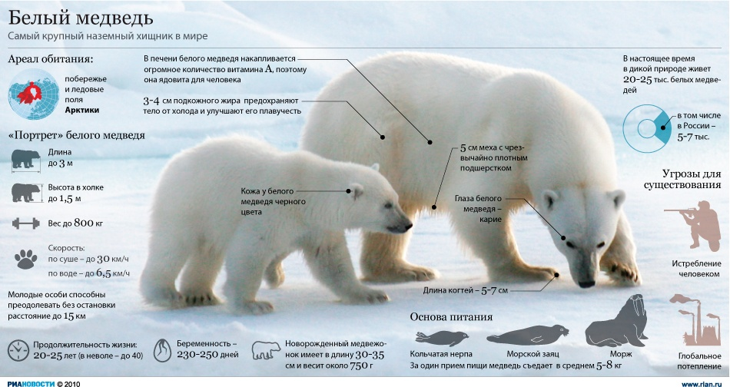
Белый медведь - это уникальное животное, которое живёт только на просторах Арктики и более нигде на земле не встречается. Арктика - это участок земли примыкающий к Северному Полюсу и включающий в себя весь Северный Ледовитый Океан с островами и окраины материков Евразии и Северной Америки. Слово Арктика произошло от греческого "медведица", потому что она находится под созвездием Большой Медведицы

Slide 4
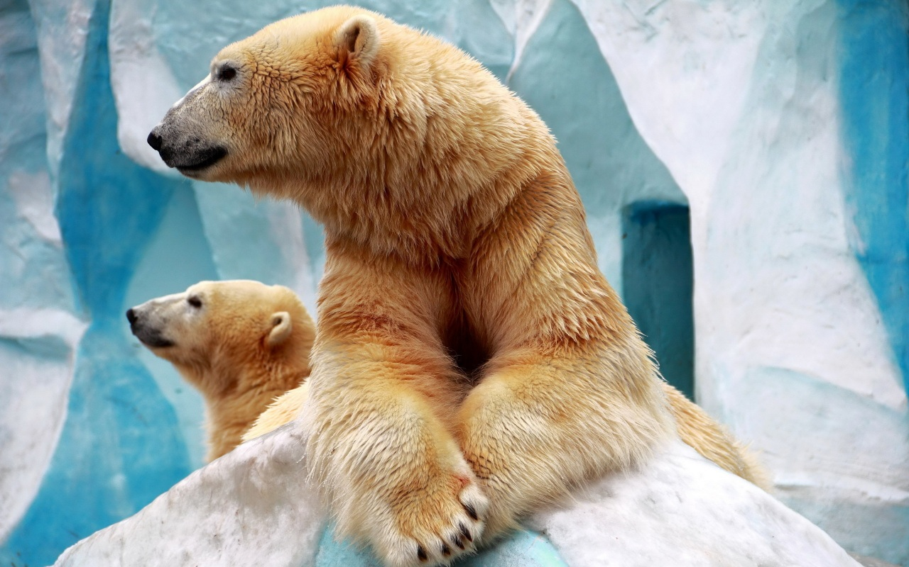
Но у мишки не только нос тёмный. Оказывается вся кожа у него под мехом чёрная! Это природа сделала его таким, чтобы редкие солнечные лучи согревали тело. А мех у них особенный, волоски водонепроницаемые и внутри пустые, как соломинки.
Поэтому медвежий мех хорошо сохраняет тепло, проводит солнечные лучи к самому телу, не намокает в воде и холодная вода не добирается до кожи. Ещё у медведя толстый жировой слой - почти 10 см - который тоже защищает от морозов.

Slide 5
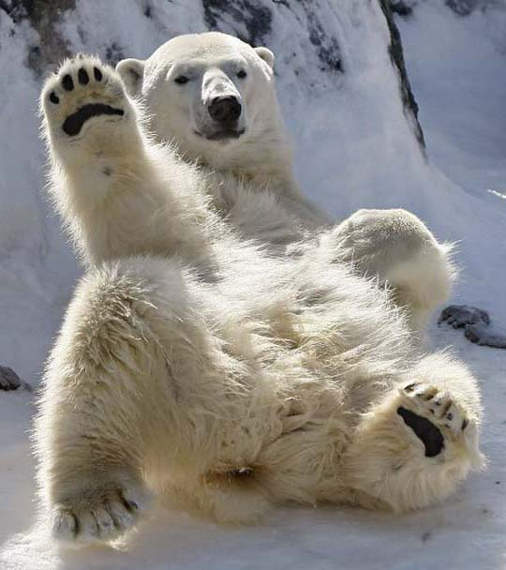
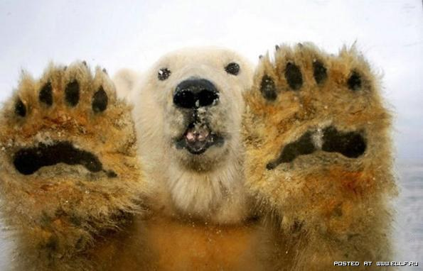
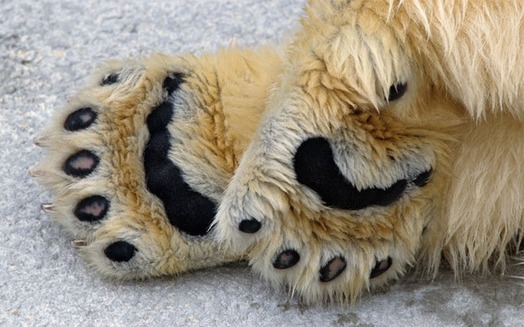
У медведей даже подошвы ног покрыты шерстью, что позволяет не скользить на льду

Slide 6
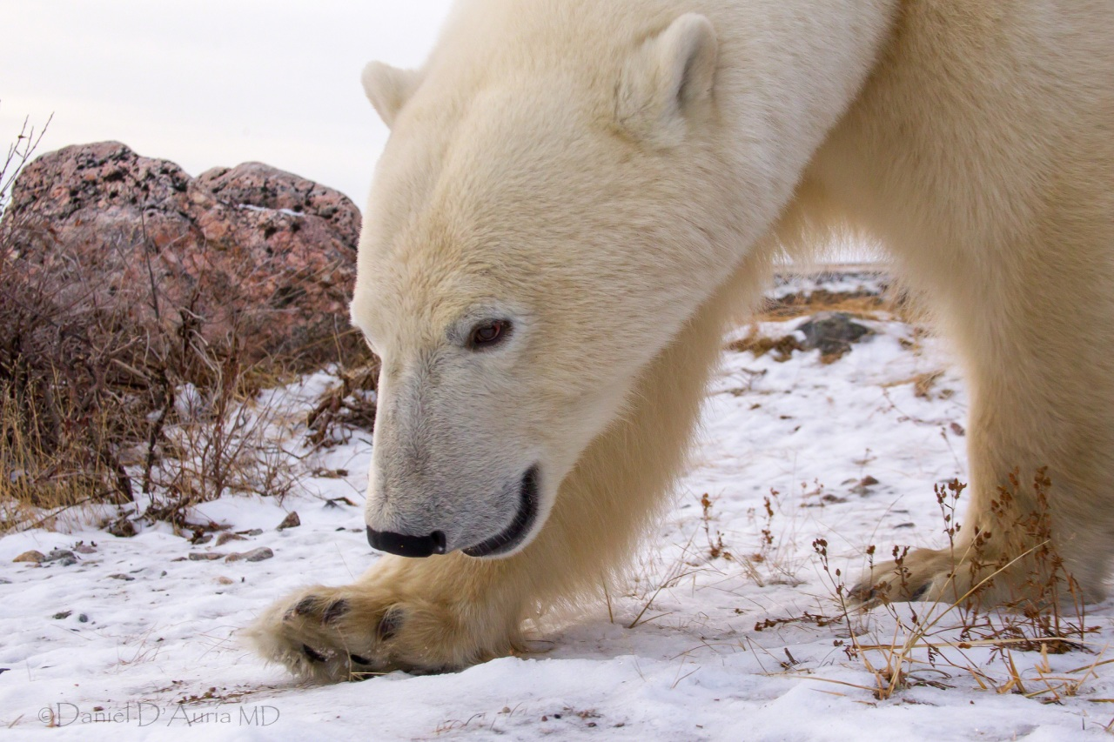
У медведей очень острое обоняние, которое позволяет почувствовать добычу за 10 км. А воду мишки не пьют, им хватает жидкости, которую они получают с пищей.

Slide 7
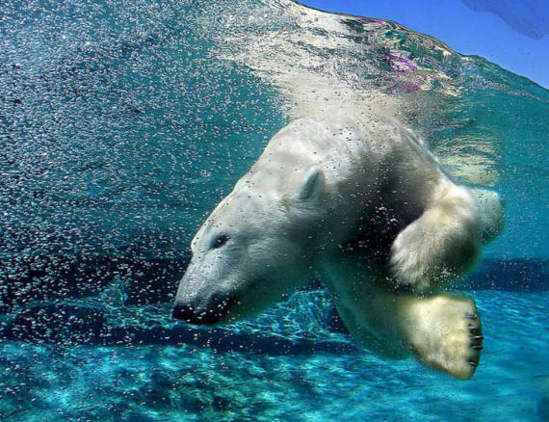
Гребут они только передними лапами, больше так не плавает почти никто из обитателей суши. Плавают они со скоростью до 10 км. в час.

Slide 8
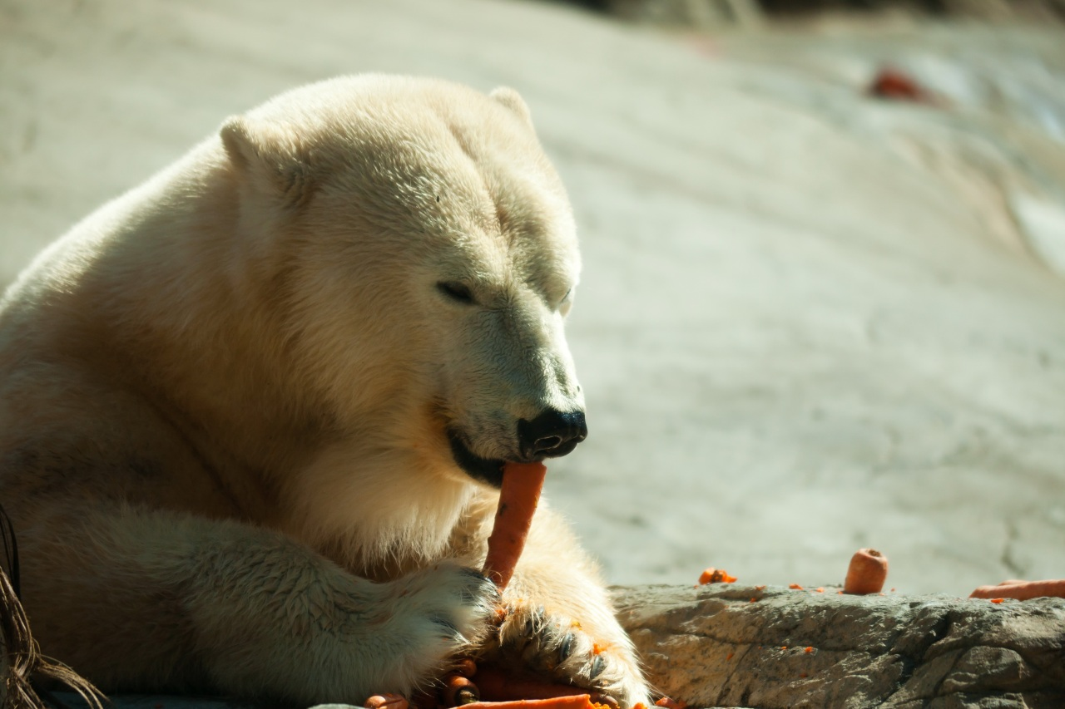
Питаться медведи предпочитают мясом и крупной рыбой. Любят они овощи и зелень, в особенности зелёный салат, едят они даже разные каши. А вот конфеты им противопоказаны.

Slide 9
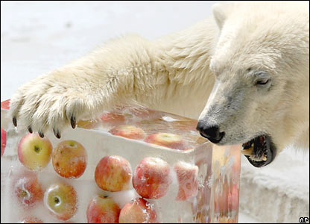
В качестве лакомства животным часто дают замороженные вo льду фрукты - это вкусно и полезно!

Slide 10
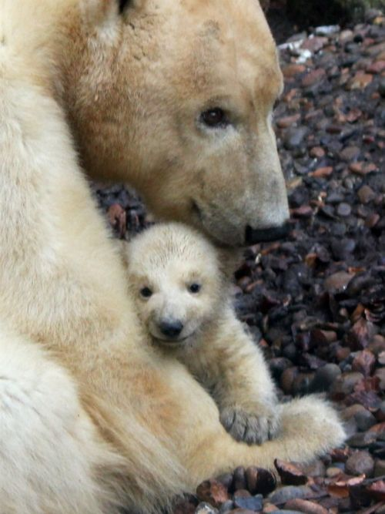
Медвежата появляются с ноября по январь и весят всего половину килограмма. Через 2-3 месяца они весят уже 10-15 кг, а из берлоги выходят только весной.

Slide 11
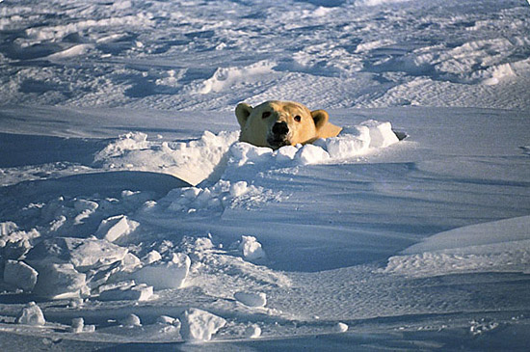
Будущие Мамы мишки сначала наращивают жир, потом устраивают себе берлогу прямо в снегу роя в нём яму и ворочаясь в снегу пока не получится уютная пещерка со входом и отдельным туалетом - медведи очень чистоплотны. В крыше берлоги имеется отверстие для свежего воздуха.

Slide 12
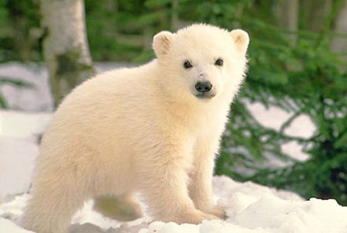
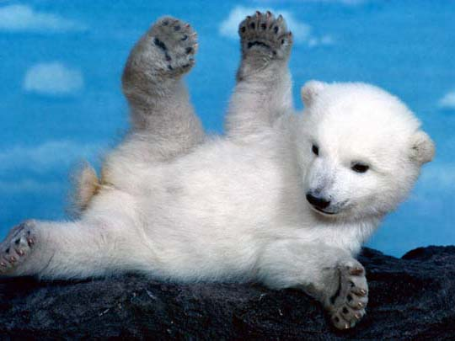
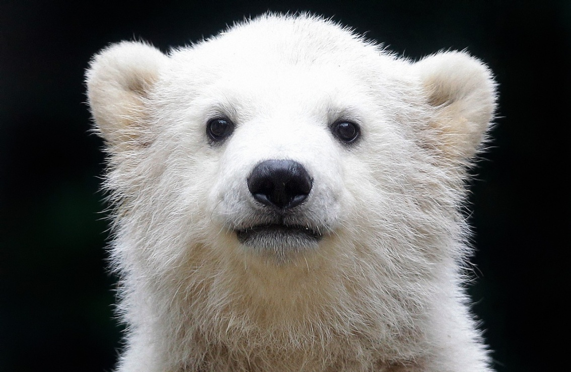
Маленькие медвежата очень обаятельны, так и хочется их обнять.

Slide 13
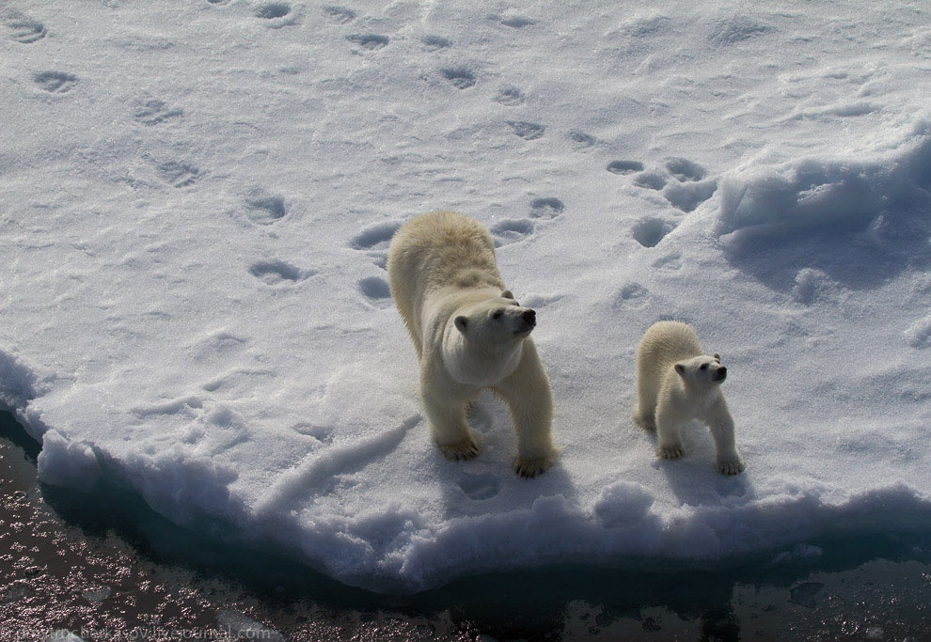
Мама учит своего малыша всему, а он повторяет за Мамой все движения.

Slide 14
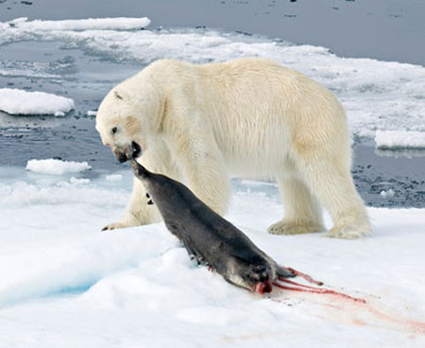
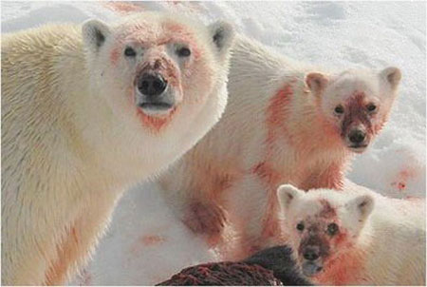
В Арктике обитают и другие животные. Из сухопутных это северные олени, полярные волки, песцы, зайцы, лемминги. В воде водятся моржи, тюлени, нарвалы и белухи. Из птиц - белая куропатка, полярные гуси и казарки, пуночки, розовые чайки, арктические крачки. И это не весь перечень животных. Растения в Арктике редкие и неяркие.
В природе
белый медведь охотится за этими животными!

Slide 15
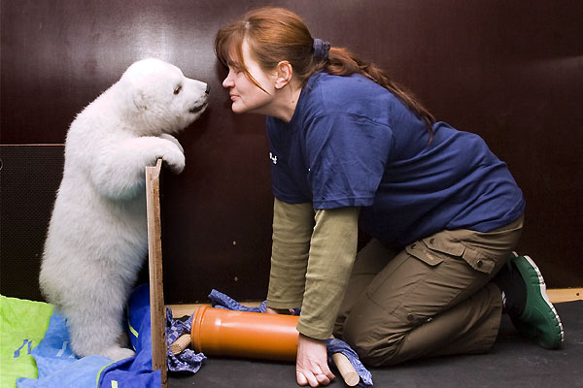
В Московском зоопарке первые белые медведи поселились 142 года назад. Потом император России Александр III подарил зоопарку ещё двух медвежат. Потом медведей привозили в зоопарк полярники, работающие в Арктике и в середине 20-го века их жило в зоопарке 8 медведей одновременно.
Вначале они отказывались размножаться в зоопарке, но работники зоопарка очень старались создать им лучшие условия. Сейчас в Московском зоопарке живут 3 семейства медведей, которые регулярно приносят потомство, а когда они подрастают разъезжаются по зоопаркам всего мира.

Slide 16
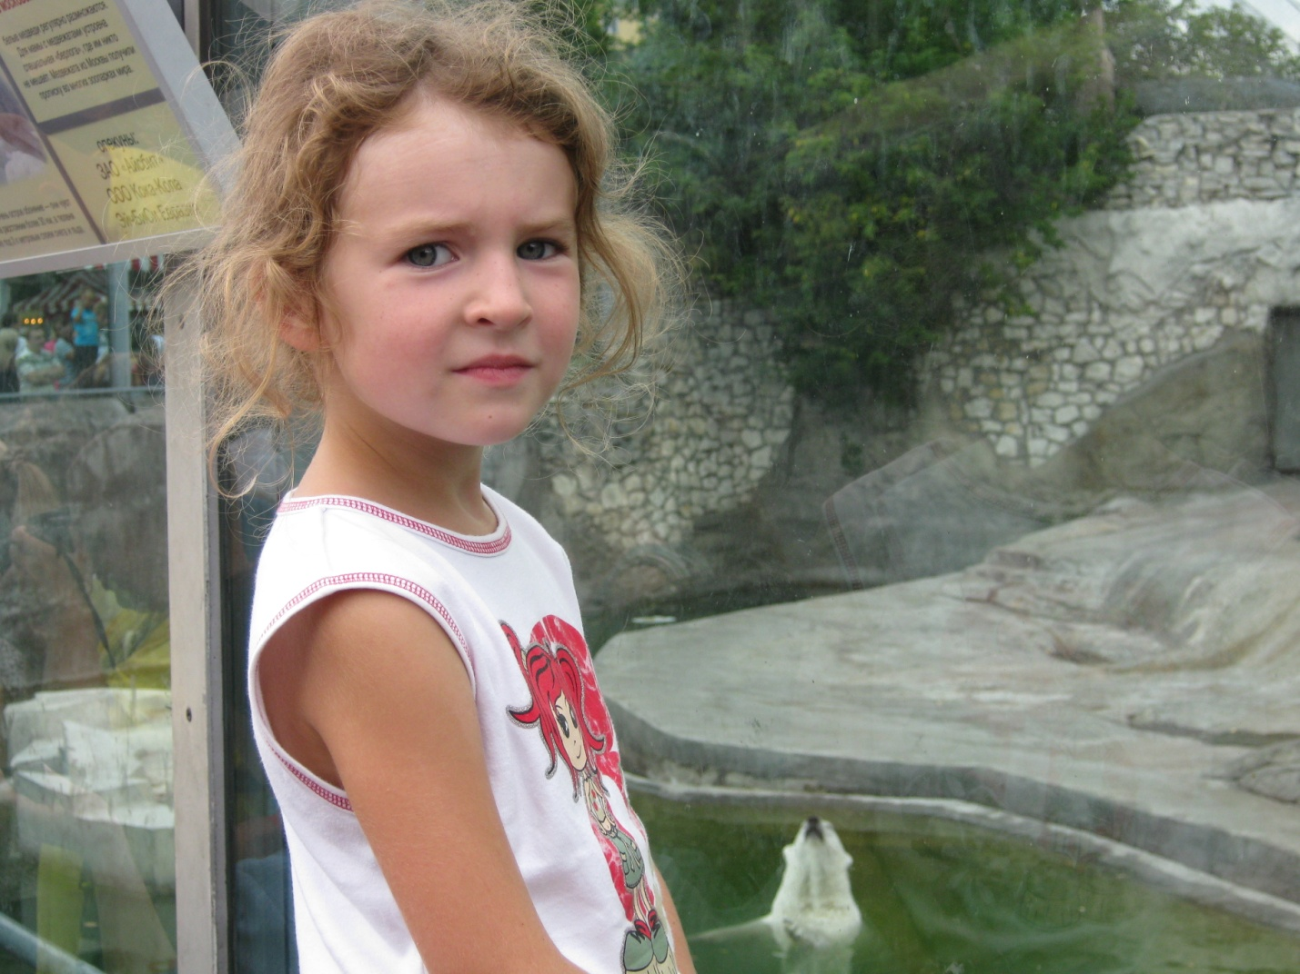
Условия жизни у белых медведей очень суровые, а в зоопарке им стараются создать лучшие условия и там они живут дольше чем в дикой природе.
Белые медведи плохо переносят жару, поэтому в вольерах им делают кондициони-рованное помещение.

Slide 17
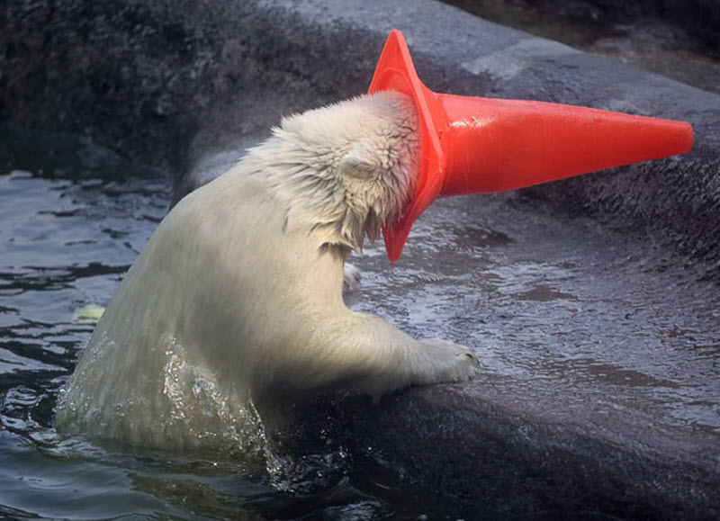
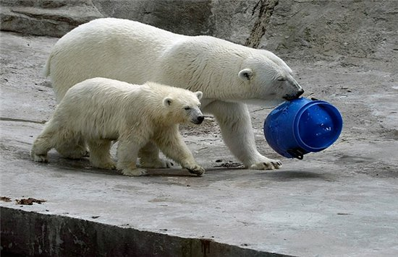
А когда мишки отдохнут игрушками у них служат автомобильные шины, пластиковые бочки и прочий инвентарь зоопарка.

Slide 18
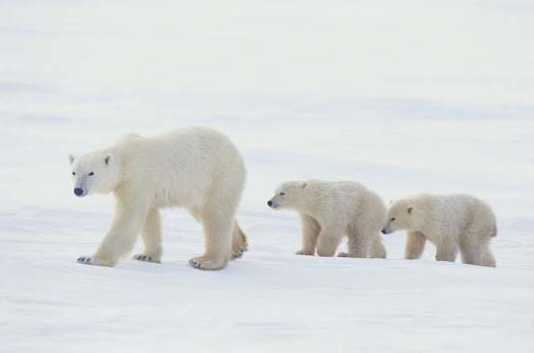
Белых медведей осталось на земле не больше 20-25 тысяч и очень хочется, чтобы они никогда не исчезли с лица земли.

Slide 19
Заключение
Белых медведей в Московском зоопарке опекает нефтяная компания «Роснефть».
«Роснефть» и учёные,специалисты России и других стран мира вместе защищают и оберегают природу Арктики.
При поиске и добыче нефти в Арктике, учёные наблюдают,
чтобы проводимые работы не мешали жизни белых
медведей и другим обитателям.
Продуктом моей работы стал плюшевый белый медведь и
капля нефти. Медведем я играю, а капля нефти стоит у меня на полке.

Slide 20
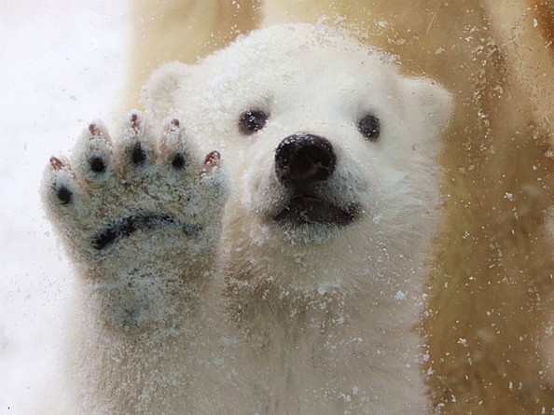
Чтобы сохранить этих очаровательных белых медвежат нужно создавать в Арктике заповедники, в которых им не будут мешать люди, а медведи не будут угрожать заблудившимся полярникам.
Спасибо за внимание и пока.

